Slide 1
GRUPOS INTERACTIVOS “Aprendemos explicando”
IES AVERROES
(CÓRDOBA)

Slide 2
¿CUÁL ES EL ENFOQUE?
RETO ACTUAL
Que todo el alumnado aprenda y alcance el éxito escolar dada la heterogeneidad y diversidad en el aula.
SOCIEDAD DE LA INFORMACIÓN Aprendizaje basado en las capacidades comunicativas y de acción: se desarrollan mejor en un diálogo que genera reflexión.
APRENDIZAJE DIALÓGICO
Pone el énfasis en las interacciones que fomentan el diálogo reflexivo. “Cuando mejor aprendemos algo es cuando lo explicamos o nos lo explica alguien que lo ha aprendido recientemente

Slide 3
OBJETIVOS
Que el alumnado esté todo el tiempo aprendiendo.
Que el alumnado aprenda más que con los medios habituales.
Potenciar los aprendizajes de todos dentro del aula.

Slide 4
¿QUÉ SON LOS GRUPOS INTERACTIVOS?
Grupos heterogéneos (nivel de aprendizaje u origen cultural.
En cada grupo se realiza una actividad diferente durante el mismo tiempo.
Todas las actividades diseñadas son realizadas por todos los grupos
Participación de adultos voluntarios/as en el aula.
Dinamismo y variación: todos los grupos rotan por las diferentes actividades manteniéndose fijo el voluntario/a.

Slide 5
ACTIVIDADES
Cualquier actividad que se propone en el aula sirve.
Las más idóneas: las que el alumnado puede hacer por sí mismo y necesitan poca intervención del profesor.

Slide 6
FIN COMÚN DE LAS ACTIVIDADES
Para desarrollar o profundizar un tema.
Para repasar.
Para preparar un examen.
Para repasar lo que saben de un tema antes de iniciarlo.

Slide 7
TIPOS DE ACTIVIDADES
ACTIVIDADES DE GRUPO.
Se potencia la ayuda mutua.
Definir la interdependencia entre las tareas de cada uno.
ACTIVIDADES INDIVIDUALES.
Cada alumno/a debe ir comentando con el resto cómo lo está haciendo o las dudas que le surgen.
Deben explicar por qué han decidido hacer lo que se les pide de la forma elegida.
ACTIVIDADES INNOVADORAS.
ACTIVIDADES TRADICIONALES.

Slide 8
PAPEL DEL PROFESOR/A
Diseño de la sesión: selección de las actividades.
Organización y coordinación de los voluntarios/as: explicación previa de las actividades y objetivos.
Dinamiza la sesión
Organiza los grupos
Coordina los tiempos.
Observa el funcionamiento de los grupos.
Resuelve dudas si es necesario.
Prepara instrumentos de recogida de información para valorar la sesión.
.

Slide 9
PAPEL DEL VOLUNTARIO/A
Presentar la actividad en el grupo.
Promover la interacción de ayuda entre iguales.
Para que participe en la dinámica.
Para que entienda.
Para terminar las actividades.
Para animarle.
Si alguien no sabe hacer, pedir a otros que le ayuden, ayudarle o pedir ayuda al profesor.
Pasa información al profesor/a al final de la sesión.

Slide 10
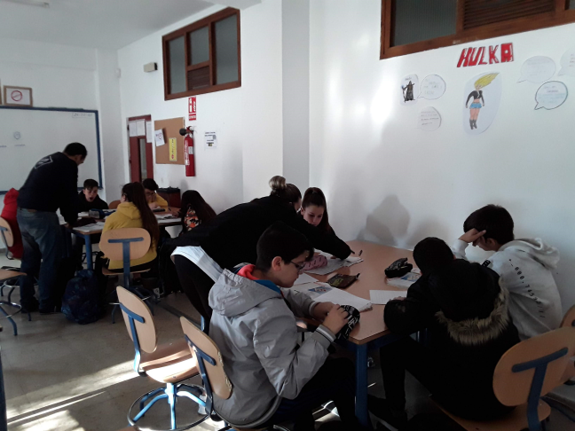
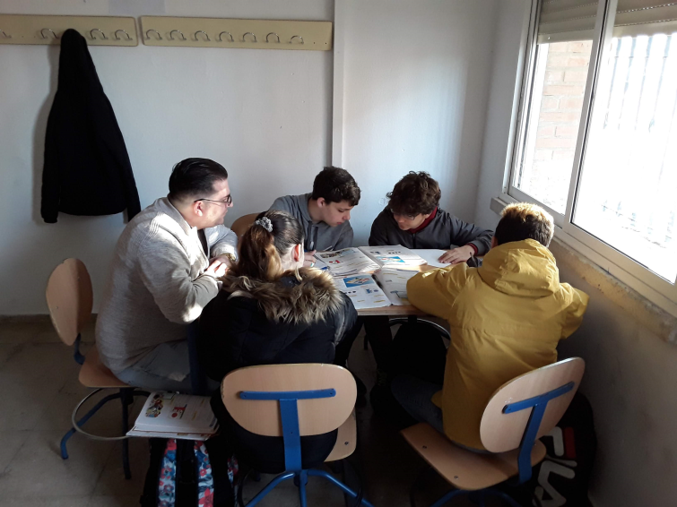
GRUPOS INERACTIVOS MATEMÁTICAS 1º ESO D
Los voluntarios en este caso son:
Familia
Monitor

Slide 11
¿QUÉ CONSEGUIMOS CON LA PARTICIPACIÓN DE LOS VOLUNTARIOS?
Mayor variedad de estilos y estrategias enseñar-aprender.
Mayor variedad de formas de relación.
Fomentar mejores relaciones centro-familias-comunidad.
Aumenta la motivación en el alumnado.
Potencia mayor creatividad en las actividades realizadas.
Aporta altas expectativas respecto al alumnado.
Aporta un plus de solidaridad, ánimo e ilusión.

Slide 12
ORGANIZACIÓN Y COORDINACIÓN
DURACIÓN DE LAS SESIONES.
ESPACIOS (distribución del mobiliario)
NÚMERO DE SESIONES (mínimo semanales)
Mínimo semanales (garantiza el éxito) en diferentes áreas.
Puntuales
Necesario la sistematicidad para obtener resultados y mejora de comportamientos.
ORGANIZACIÓN A NIVEL DE CENTRO
Horarios y asignaturas.
Personas con las que se cuenta: voluntarios/as, familias, profesorado, personal no docente.
COORDINACIÓN

